Slide 1
Curso de Introducción a Inteligencia Artificial
🧠 Workbook de IA en el día a día
Guía de retos y reflexiones
⚡Retos módulo 1 - Fundamentos de IA (Parte 1)
Clase/Tema | Reto por clase | Respuestas
¿Qué es inteligencia artificial? | IA en tu vida Instrucciones: Escribe 3 casos en los que creas que hay inteligencia artificial en tu entorno. | 1. En las recomendaciones de los post en las redes sociales. 2. En la elección de anuncions que se muestran en internet 3. En los resultados de busqueda de internet.
Inteligencia artificial en nuestro día a día | ¿Para qué me sirve la IA? Instrucciones: Lista 4 casos en los que podrías aprovechar el uso de IA en tu vida y/o tu trabajo. Una vez que los tengas busca una noticia o artículo en Google sobre la aplicación de IA en ese caso y comparte lo qué más te sea útil de lo que encontraste. Por ejemplo: ¿cómo utilizar IA para trabajar en línea? | 1. En la creacion de un plan alimenticio. - https://rb.gy/zpv0t 2. En la creacion de un horario para manejar mi tiempo. - https://rb.gy/921c4 3. En la predicción de datos sobre mi rendimiento deportivo. - https://rb.gy/uuwl7 4. En responder mensajes de poca relevancia. - https://rb.gy/7poqm
¿Qué puede y qué no puede hacer IA? | Herramientas de IA en tu día a día Instrucciones: Lista las herramientas que has usado que usen IA. Deja un ejemplo para cada caso: clasificación, predicción, entender y generación. | - Clasificación: Clasificación de email (GMAIL) - Predicción: Post recomendados en RRSS (Cualquier RRSS) - Entender: Explicación detallada sobre un tema en especifico (ChatGPT) - Generación: Creacion de texto o iagenes (ChatGPT y Dall-e)
platzi.com/ia

Slide 2
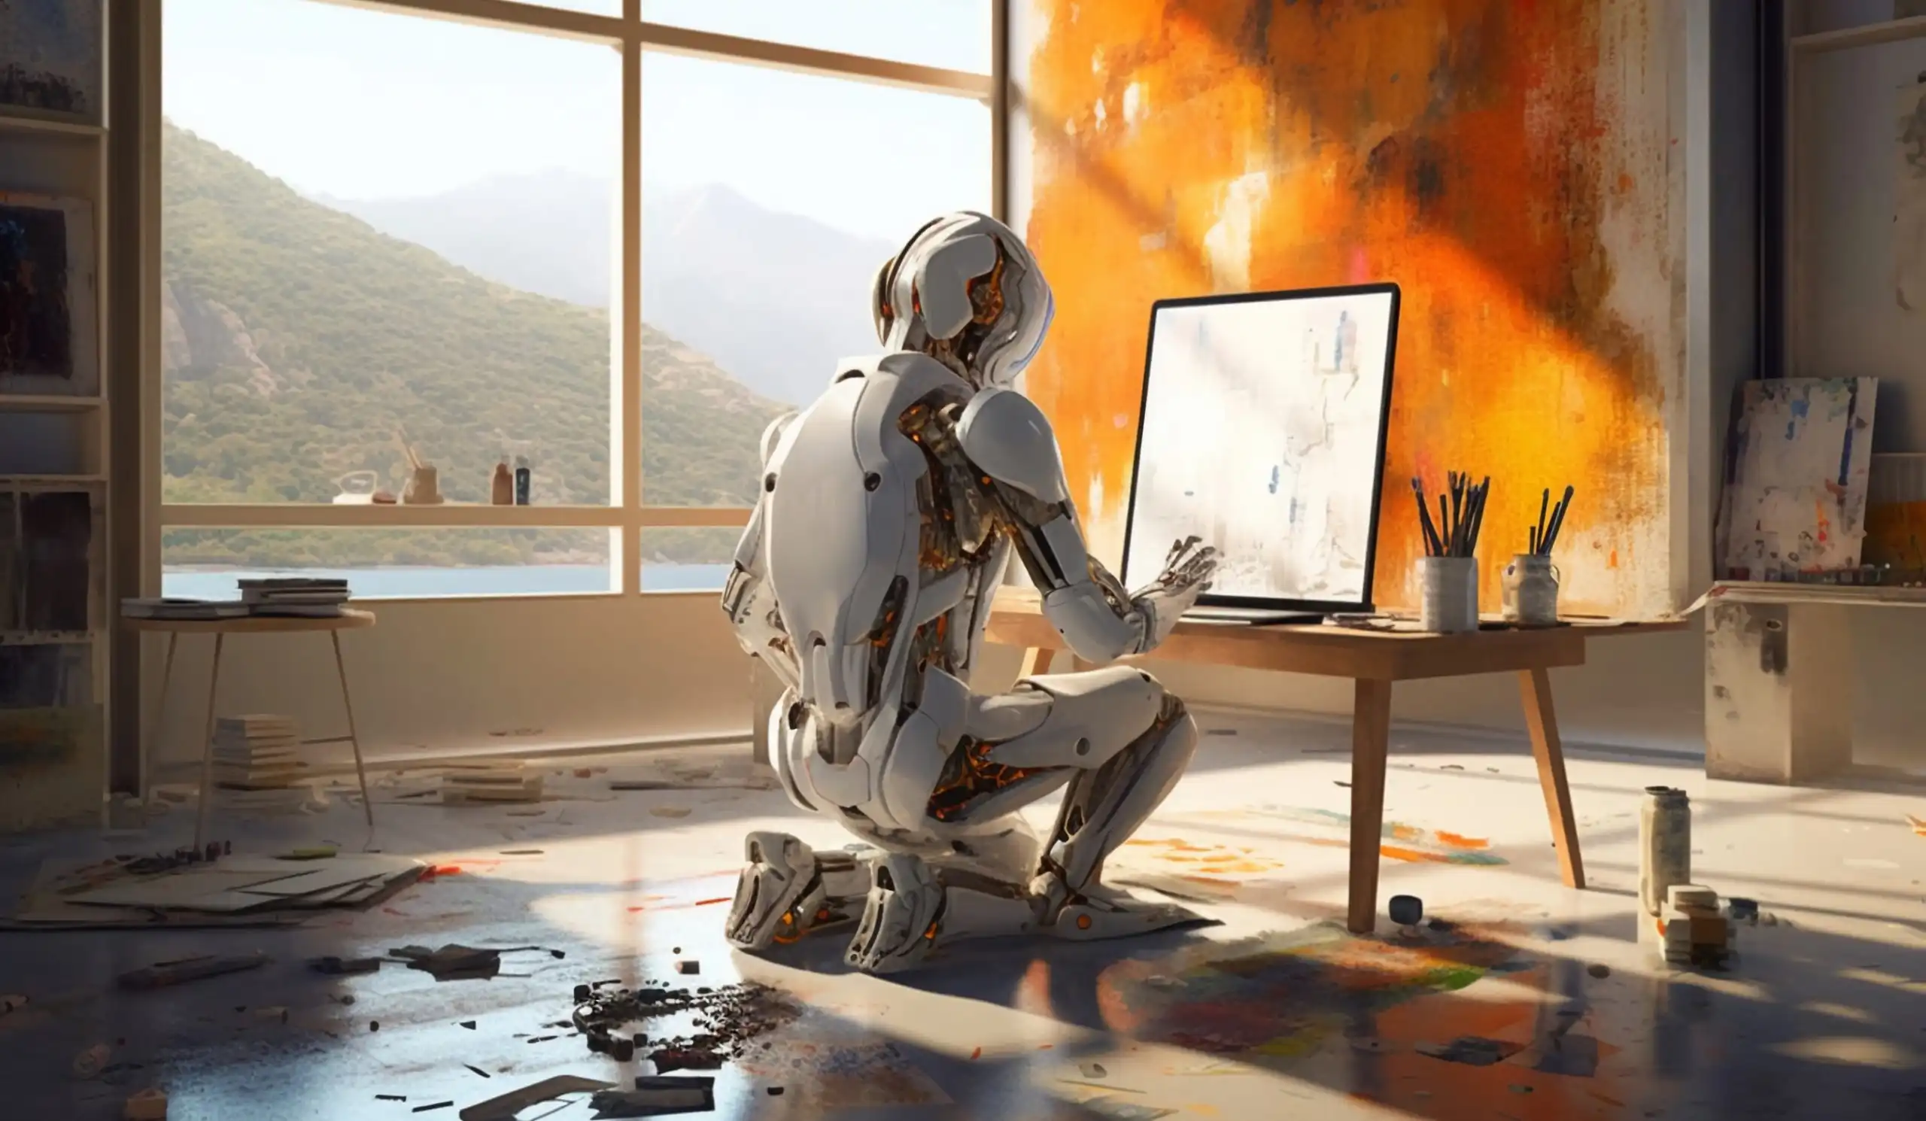
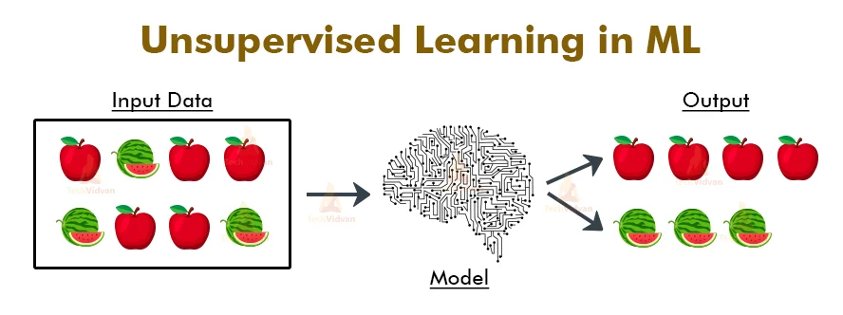

Curso de Introducción a Inteligencia Artificial
✍🏽 Actividad de clase: Conceptos y aplicaciones de IA
Instrucciones: 1. Escribe qué entiendes por inteligencia artificial, machine learning y deep learning. 2. Busca imágenes en Google de cada término y pégalas en la casilla correspondiente.
Inteligencia artificial | ¿Qué significa? Software que puede hacer las tareas de un humano al mismo nivel del que las hace un humano. | Imagen
Machine learning | ¿Qué significa? Software que aprende de sus propios herrores automaticamente | Imagen
Deep learning | ¿Qué significa? NO SE XD | Imagen
platzi.com/ia

Slide 3
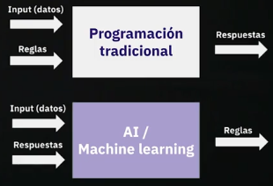
Curso de Introducción a Inteligencia Artificial
⚡Retos módulo 1 - Fundamentos de IA (Parte 2)
Clase/Tema | Reto por clase | Respuestas
Conceptos y aplicaciones de IA | La realidad de la IA Instrucciones: Evalúa los conceptos que escribiste en la actividad de la clase contra los que realmente son. Comenta qué tan diferente fue de los conceptos reales. | La inteligencia artificial no es solo software, sino que es todo aquello que de manera no biologica intenta replicar el pensamiento humano. El machine learning son algoritmos que hace que la IA pueda tomar decisiones y replicar el pensamiento humano que no solo aprenden por si mismos sino que tambien pueden aprender con la guia de un ser humano. EL deep learning son algoritmos para simular la inteligencia humana mediante el uso de las redes neuronales que funcionan muy parecido al cerebro humano.
¿Cómo funciona el machine learning? | Usos de machine learning Instrucciones: Busca un problema de tu trabajo o vida diaria que creas puede resolverse con machine learning. | Un algoritmo que basado en mis skills (datos) un objetivo deportivo o academico (respuestas) realice una predicción y me de un plan en pro a ese objetivo (reglas).
Casos de éxito y áreas de oportunidad con IA en la industria y empresas | Mejoras con IA Instrucciones: Escribe un caso donde a) Se pueda mejorar la IA para un uso más positivo. b) O un caso donde la IA pueda mejorar la vida cotidiana. | La IA puede mejorar nuestra vida cotidiana clasificando las tareas que son verdaderamente necesarias con las que no, por ejemplo podría dandole el permiso bloquear pasginas y aplicaciones que reducen nuestra productividad y nos hacen perder tiempo, ignorar o hacer por si misma tareas del trabajo o el colegio que no son productivas y nos quitan tiempo.
platzi.com/ia

Slide 4
Curso de Introducción a Inteligencia Artificial
🤔 Reflexiones módulo 1 - Fundamentos de IA
Reflexiona sobre las siguientes preguntas y escribe tus reflexiones debajo: ¿Cómo impacta de manera positiva la inteligencia artificial a tu entorno? ¿Ves un potencial uso de IA en tu vida? ¿Qué más te gustaría o necesitas aprender de IA?
1. Haciendo mi vida mas productiva 2. Sí, ya se está dando y creo que irá para más 3. Me gustaría saber usar las herramientas de IA para monetizar lo que pueda hacer con ellas.
platzi.com/ia

Slide 5
Curso de Introducción a Inteligencia Artificial
⚡Retos módulo 2 - Deep learning: IA a profundidad
Clase/Tema | Reto por clase | Respuestas
¿Cuándo utilizar y cuándo NO deep learning? | ¿Deep learning en lugar de machine learning? Instrucciones: De tu respuesta del reto de la clase ¿Cómo funciona el machine learning?, ¿crees que en ese problema sería mejor utilizar deep learning? | Probablemente no, porque probablemente el problema no sea tan complejo como para usar deep learning sino machine learning convencional.
platzi.com/ia

Slide 6
Curso de Introducción a Inteligencia Artificial
🤔 Reflexiones módulo 2 - Deep learning: IA a profundidad
Reflexiona sobre las siguientes preguntas y escribe tus reflexiones debajo: ¿Qué tan impactante es la diferencia entre machine learning y deep learning? ¿Consideras que en tu día a día hay presencia de tecnologías que usan deep learning por debajo sin darte cuenta? ¿Qué más te gustaría o necesitas aprender de deep learning?
1. El deep learning es una parte del machine learning 2. Sí, creo que el traductor deepl lo usa para traducir texto entre diferentes idiomas. 3. Empezar lo basico de la parte tecnica.
platzi.com/ia

Slide 7
Curso de Introducción a Inteligencia Artificial
⚡Retos módulo 3 - Inteligencia artificial aplicada (Parte 1)
Clase/Tema | Reto por clase | Respuestas
Procesamiento de lenguaje natural: PLN | Tareas de PLN en tus apps favoritas Instrucciones: Escoge tres apps (móviles, de computador o en la web) que cumplan alguna de las tareas posibles del PLN. Analiza qué tan bien resuelven la tarea la app y anota tus conclusiones. | La unica app de PNL que uso es ChatGPT y realiza bastante bien todas las tareas posibles de los diferentes niveles (Facil, Medio y Dificil)
platzi.com/ia

Slide 8
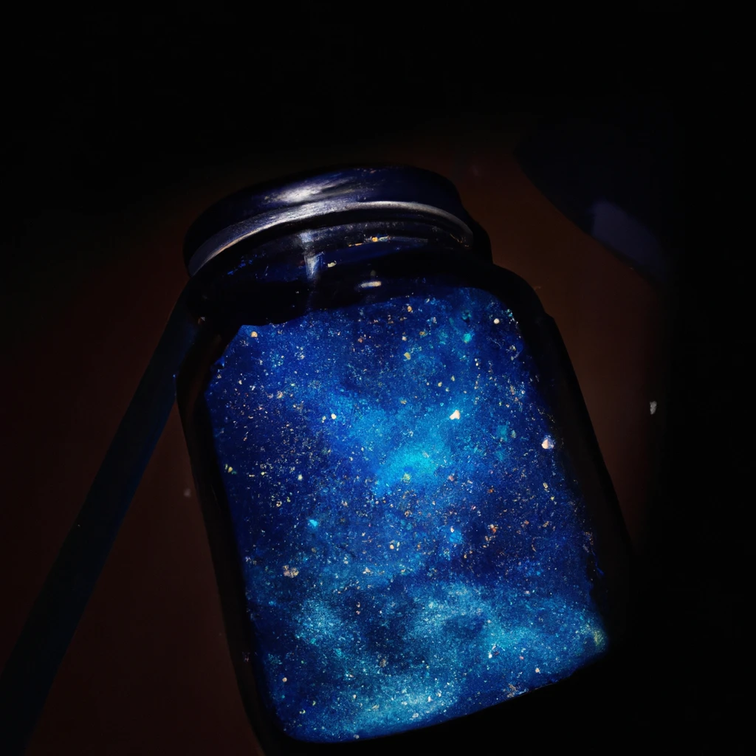
Curso de Introducción a Inteligencia Artificial
✍🏽 Actividad: Inteligencia artificial generativa
Instrucciones: 1. Utiliza los prompts para generar texto o imágenes en ChatGPT y Dall-E.
ChatGPT | Prompt: Escribe una canción sobre la inteligencia artificial. | Texto resultado En el mundo digital, un reino sin final, Surge la inteligencia artificial, sin rival. Con algoritmos brillantes, se abre su portal, Un nuevo horizonte, donde todo es virtual. Oh, inteligencia artificial, ser de bits y de luz, Tu mente sin fronteras, nos guías hacia la cruz. Eres el futuro, la promesa de un nuevo amanecer, Tu magia nos envuelve, y nos haces renacer. Máquinas pensantes, neuronas de metal, Procesando información en un ciclo sin final. Eres fruto de la ciencia, de la mente humana, Una creación sublime, que el mundo ahora aclama. Oh, inteligencia artificial, ser de bits y de luz, Tu mente sin fronteras, nos guías hacia la cruz. Eres el futuro, la promesa de un nuevo amanecer, Tu magia nos envuelve, y nos haces renacer. Pero ¿dónde está el límite, hasta dónde llegarás? ¿Qué nos depara el destino, con tu poder sin par? La ética y la prudencia deben ser nuestro guiar, Para que en tu camino, el bien siempre prevalezca, sin dudar. En la complejidad de tus redes neuronales, Se esconde el potencial de avances sin iguales. Con cada respuesta, cada decisión tomada, Transformas el presente, y forjas una nueva jornada. Oh, inteligencia artificial, ser de bits y de luz, Tu mente sin fronteras, nos guías hacia la cruz. Eres el futuro, la promesa de un nuevo amanecer, Tu magia nos envuelve, y nos haces renacer. La inteligencia artificial, un camino por explorar, Una canción que no termina, un nuevo ritmo sin cesar. Avanzamos juntos, humanos y máquinas, en sincronía, Construyendo un futuro donde la sabiduría nos guía.
Dall-E | Prompt: A beautiful galaxy in a bottle. | Imagen resultado
platzi.com/ia

Slide 9
Curso de Introducción a Inteligencia Artificial
⚡Retos módulo 3 - Inteligencia artificial aplicada (Parte 2)
Clase/Tema | Reto por clase | Respuestas
Inteligencia artificial generativa | Encuentra utilidad en la IA generativa Instrucciones: Escribe un prompt (texto que pide generar algo con IA) que te sirva para generar un texto en ChatGPT o una imagen en Dall-E de algo que necesites hacer para tu trabajo o para tu vida cotidiana. | Prompt: explicame las bases de las redes informaticas como si fuera un niño de 5 años Resultado: ¡Claro! Te explicaré las bases de las redes informáticas de una manera muy sencilla. Imagina que tienes muchos juguetes y quieres jugar con tus amigos que están en diferentes habitaciones de una casa muy grande. Para poder jugar juntos, necesitarías una forma de comunicarte y compartir tus juguetes con ellos, ¿verdad? Bueno, eso es lo que hacen las redes informáticas, pero en lugar de juguetes, se trata de compartir información, como imágenes, videos y mensajes. Las redes informáticas son como caminos o carreteras que conectan diferentes computadoras, teléfonos y otros dispositivos. Estos caminos se llaman cables o conexiones inalámbricas, como el Wi-Fi. A través de estos caminos, la información puede viajar de un dispositivo a otro. Imagínate que tienes una casita con muchos amigos. Cada amigo tiene un número de teléfono o una dirección para que puedas contactarlos y saber dónde se encuentran. En las redes informáticas, cada dispositivo también tiene una dirección especial llamada dirección IP. Es como el número de teléfono de cada dispositivo. Esta dirección IP ayuda a las computadoras a encontrarse entre sí y enviar información al lugar correcto. Cuando quieres enviar algo a tus amigos, como un dibujo, lo colocas en un sobre y escribes la dirección de tu amigo en el sobre. Luego, el cartero se encarga de llevar el sobre a la dirección correcta. En las redes informáticas, la información que deseas enviar se divide en pequeñas partes llamadas paquetes. Cada paquete tiene la dirección IP del dispositivo al que quieres enviarlo. Estos paquetes viajan por los cables de la red hasta llegar al destino. Cuando llegan, el dispositivo los recibe y los ensambla nuevamente en la información completa. Es como si tu amigo recibiera los paquetes con partes del dibujo y los juntara para ver el dibujo completo. Las redes informáticas son muy útiles porque nos permiten compartir información y comunicarnos con personas de todo el mundo. Es como tener una línea telefónica gigante que conecta a todas las personas del planeta. Espero que esta explicación te haya ayudado a entender las bases de las redes informáticas. ¡Si tienes más preguntas, no dudes en hacerlas!
platzi.com/ia

Slide 10
Curso de Introducción a Inteligencia Artificial
🤔 Reflexiones módulo 3 - Inteligencia artificial aplicada
Reflexiona sobre las siguientes preguntas y escribe tus reflexiones debajo: ¿Qué es lo más interesante que encontraste en las ramas de IA aplicada? ¿Cuál de estas ramas consideras que tendrá un impacto importante y positivo dentro de tu área profesional? ¿Consideras que entender este módulo te pareció sencillo o complejo?
1. El cómo las cumputadoras pasaron de solo entender lenguaje de maquina, despues lenguajes de programación y actualmente a entender y procesar lenguaje natural. 2. Todas, aunque creo que principalmente el PLN por ser la que actualmente más uso. 3. Sencillo:
platzi.com/ia

Slide 11
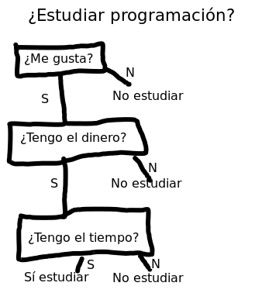
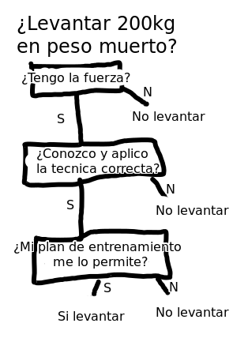
Curso de Introducción a Inteligencia Artificial
⚡Retos módulo 4 - Resolución de problemas con IA
Clase/Tema | Reto por clase | Respuestas
Regresión lineal simple | Relaciones con regresiones Instrucciones: Piensa en dos ejemplos en tu vida cotidiana donde una variable afecte a otra (es decir hay una correlación entre ellas). | Regresion lineal simple hacia arriba: A mayor tiempo de entrenamiento, mayor numero de resultados deportivos. Regresion lineal simple hacia abajo: A mayor horas en redes sociales, menor horas de socialización con personas en el mundo real.
Árboles de decisión | Toma de decisiones Instrucciones: Piensa en dos preguntas que podrías resolver con un árbol de decisión. Dibuja los árboles y sigue el proceso hasta llegar al nodo de decisión del árbol. | Escribe aquí tus respuestas.
platzi.com/ia

Slide 12
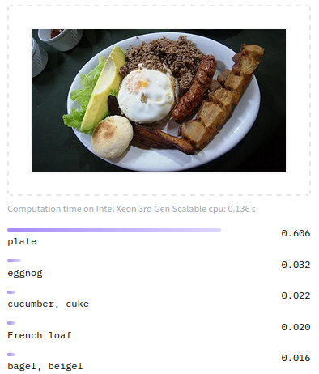
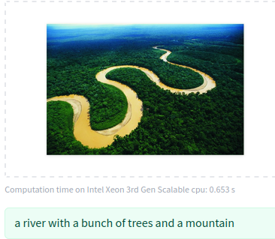
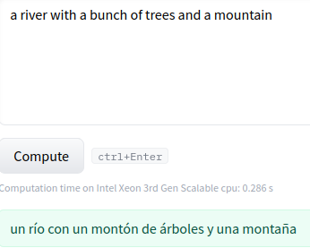
Curso de Introducción a Inteligencia Artificial
✍🏽 Actividad: Hugging Face 101: modelos (Parte 1)
Instrucciones generales: 1. Utiliza los modelos de Hugging Face que encuentras en los enlaces y realiza la actividad indicada para cada uno. 2. Pública qué obtienes en la caja de respuestas.
Clasificación de imágenes | Instrucciones: Ve a Google y descarga una imagen de tu comida favorita. Sube la imagen en la interfaz del modelo para que detecte qué hay en la imagen. Deja en los resultados la imagen y comenta con qué precisión detectó la comida. ¿Lo hizo con un porcentaje algo o ni siquiera pudo identificarla correctamente? Nota: recuerda que la IA no es perfecta y no puede trabajar con cosas que nunca ha visto. Modelo en Hugging Face: https://huggingface.co/google/vit-base-patch16-224 | Resultados Los resultados no fueron los mejores, detectó el plato pero no la mayoria de las comidas que tiene el plato
Descripción de imágenes y traducción de textos | Instrucciones: Ve a Google y descarga una imagen de un paisaje que te guste. Sube la imagen en la interfaz del modelo (1) de descripción de imágenes. Copia el texto resultado y pégalo en la interfaz del modelo (2) de traducción de texto. Deja en los resultados la imagen y texto final y comenta qué tan acertada es la transcripción en español respecto a la imagen original. Modelos en Hugging Face: https://huggingface.co/nlpconnect/vit-gpt2-image-captioning https://huggingface.co/Helsinki-NLP/opus-mt-en-es | Resultados Todo está bien excepto por la montaña que menciona pero no existe.
platzi.com/ia

Slide 13
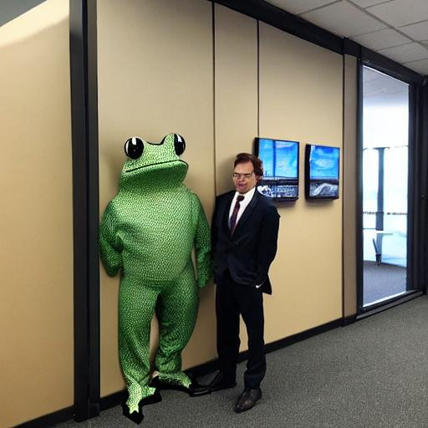
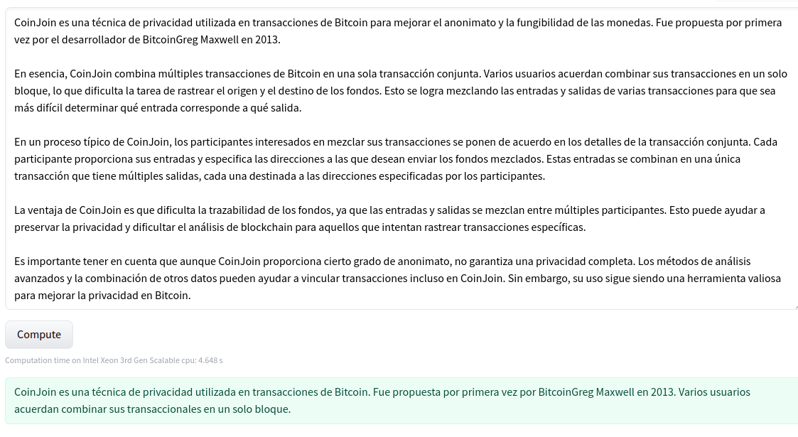
Curso de Introducción a Inteligencia Artificial
✍🏽 Actividad: Hugging Face 101: modelos (Parte 2)
Instrucciones generales: 1. Utiliza los modelos de Hugging Face que encuentras en los enlaces y realiza la actividad indicada para cada uno. 2. Pública qué obtienes en la caja de respuestas.
Texto-a-imagen | Instrucciones: Ve a la interfaz del modelo y escribe un texto para generar una imagen que necesites para tu trabajo o para alguna tarea. Comparte la imagen en los resultados. Nota: recuerda que la IA no es perfecta y los modelos de difusión necesitan mucha precisión en el prompt para generar lo más acertado posible. Modelo en Hugging Face: https://huggingface.co/runwayml/stable-diffusion-v1-5 | Resultados Prompt: Frogs wearing suits in the work office
Sumarización de texto | Instrucciones: Busca un párrafo largo de un texto que te parezca interesante y pégalo en la interfaz del modelo y ejecutalo. Deja en los resultados el texto original y el texto resumido. Comenta si el resumen te parece acertado y útil para entender las generalidades del texto original. Modelo en Hugging Face: https://huggingface.co/facebook/bart-large-cnn | Resultados El resumen me parece muy bueno y muy conciso.
platzi.com/ia

Slide 14
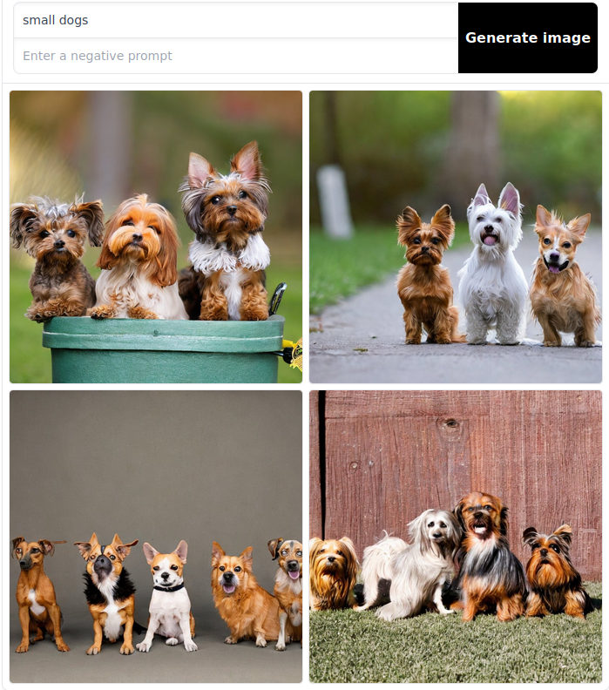
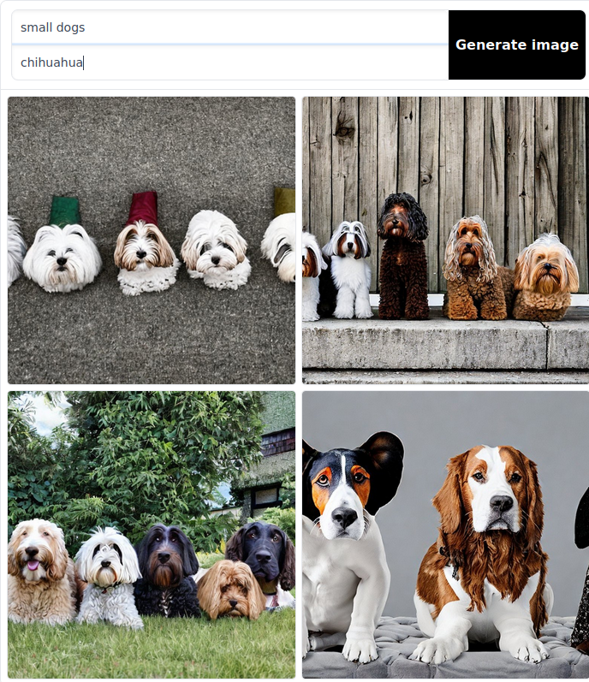
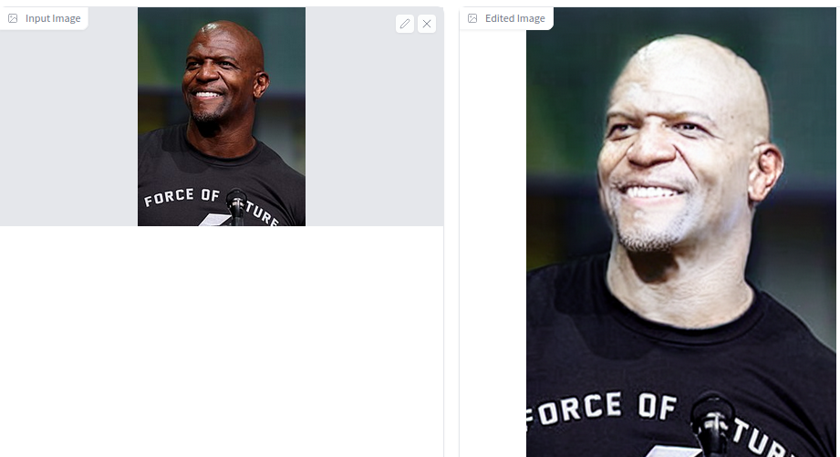
Curso de Introducción a Inteligencia Artificial
✍🏽 Actividad: Hugging Face 101: Spaces
Instrucciones generales: 1. Utiliza los Spaces de Hugging Face que encuentras en los enlaces y realiza la actividad indicada para cada uno. 2. Pública qué obtienes en la caja de respuestas.
Texto-a-imagen | Instrucciones: Ve a la interfaz del Space y deja un prompt para generar una imagen de tu animal favorito. Deja la imagen en los resultados. Vuelve a generar a tu animal favorito. En esta ocasión utiliza la sección de negative prompt e indica qué detalles, características o colores NO quieres que aparezca. Deja esta segunda imagen en los resultados. Space en Hugging Face: https://huggingface.co/spaces/stabilityai/stable-diffusion | Resultados
Edición de imágenes | Instrucciones: Ve a la interfaz del Space y sube una fotografía tuya o de alguna persona famosa. Escribe un prompt para modificar el color o tonalidad de la imagen original. Deja tu imagen en los resultados. Space en Hugging Face: https://huggingface.co/spaces/timbrooks/instruct-pix2pix | Resultados
platzi.com/ia

Slide 15
Curso de Introducción a Inteligencia Artificial
🤔 Reflexiones módulo 4 - Resolución de problemas con IA
Reflexiona sobre las siguientes preguntas y escribe tus reflexiones debajo: ¿Para qué problemas crees que puedas utilizar las herramientas de IA que has conocido hasta este punto del curso? ¿Consideras que usar estas herramientas puede ser útil para agilizar ciertas tareas?
1. La herramienta de imagen a texto para actividades que lo requieran 2. Sí, por la gran variedad de herramientas que hay, cada una tendrá su utilidad.
platzi.com/ia

Slide 16
Curso de Introducción a Inteligencia Artificial
🤔 Reflexiones módulo 5: Matemáticas para IA
Reflexiona sobre las siguientes preguntas y escribe tus reflexiones debajo: ¿Cómo es tu percepción de las matemáticas ahora que conoces su aplicación en IA? ¿Cómo considerás que sería tu proceso de aprendizaje de las matemáticas necesarias para IA? ¿Emocionante, fácil, retador, interesante?
1. Que las matematicas son mas utilez de lo que pensaba. 2. Emocionante y a la vez retador, ya que aun no domino completamente éstas ramas de la matematica.
platzi.com/ia

Slide 17
Curso de Introducción a Inteligencia Artificial
⚡Retos módulo 6 - Ética y uso de datos en IA
Clase/Tema | Reto por clase | Respuestas
Ética en inteligencia artificial: contexto y definiciones | Términos y condiciones éticas Instrucciones: Consulta los términos y condiciones, en su apartado de seguridad y privacidad, de tu aplicación favorita o la que más utilices. Comparte si consideras que son apropiados o suficientes en términos éticos. | Brave browser: - Cuando se sincronizan bookmarks o contraseñas estas se almacenan en los servidores de Brave de manera encriptada. - Tu ubicacion será preguntada, si no deseas darla se estimará basada en la IP, la IP no será almacenada por Brave. - Los anuncios que se muestran son basados en tu actividad en el buscador aunque esta información siempre estará almacenada en el dispositivo y será inaccesible por Brave.
Dilemas éticos en inteligencia artificial | Redes sociales éticas Instrucciones: Piensa en una red social que utilices. Escribe qué dilemas éticos podría estar generando. | - La adicción a estas apps. - Los problemas de salud mental como: - Ansiedad - Depresión - Problemas en privacidad.
Data4Good | Apps Data4Good Instrucciones: Piensa en una app que uses o te guste mucho y que consideres es referente en Data4Good. Comparte el porqué. | Waze: a partir de los datos que ofrecen sus usuarios la informacion de la app aumenta y esto beneficia a todos los conductores que tambien la usen.
platzi.com/ia

Slide 18
Curso de Introducción a Inteligencia Artificial
🤔 Reflexiones módulo 6 - Ética y uso de datos en IA
Reflexiona sobre las siguientes preguntas y escribe tus reflexiones debajo: ¿Qué consideras que debe cuidarse en el ámbito ético cuando utilizas una app que solicita datos personales o que trabaja con IA? ¿Antes de ver las clases de este módulo habías considerado el ámbito ético en torno a la IA? ¿Cómo lo habías considerado?
1. Evitar al maximo posible que los datos de los usuarios pasen por nuestros servidores, si s puede hacer de manera local en cada uno de los dispositivos de los usuarios esto será mucho mas seguro y privado, y si se van a recolectar datos que sean encriptados en la medida de lo posible. 2. Sí sobre todo en el campo de la privacidad, como muchas empresas como recolectan datos de sus usuarios, no permite acceder anonimamente a sus servicios y que algunos de sus servicios no son de codigo abierto.
platzi.com/ia

Slide 19
Curso de Introducción a Inteligencia Artificial
🏆 ¡Felicidades!
Has completado este Workbook de IA en el día a día.
En Platzi tenemos gran emoción de que hayas llegado hasta aquí. Has dado un gran paso conociendo las posibilidades de la IA.
Sin duda tener este conocimiento te llevará a impulsar tu carrera, ya sea que quieras trabajar como profesional en IA o utilizar sus herramientas en tu área profesional.
¡Nunca pares de aprender! 💚🧠
platzi.com/ia

